Slide 1
El Carpintero
Un carpintero ya entrado en años estaba listo para retirarse. Le dijo a su Jefe de sus planes de dejar el negocio de la construcción para llevar una vida más placentera con su esposa y disfrutar de su familia.
Ellos superarían esta etapa de alguna manera.
El Jefe sentía ver que su buen empleado dejaba la compañía y le pidió que si podría construir una sola casa más, como un favor personal. El carpintero accedió, pero se veía fácilmente que no estaba poniendo el corazón en su trabajo.
Utilizaba materiales de inferior calidad y el trabajo era deficiente. Era una desafortunada manera de terminar su carrera.
Cuando el carpintero terminó su trabajo y su Jefe fue a inspeccionar la casa, el Jefe le extendió al carpintero, las llaves de la puerta principal.
"Esta es tu casa, dijo, es mi regalo para tí."

Slide 2
Qué tragedia! Qué pena! Si solamente el carpintero hubiera sabido que estaba construyendo su propia casa, la hubiera hecho de manera totalmente diferente. Ahora tendría que vivir en la casa que construyó "no muy bien" que digamos!
Así que está en nosotros. Construimos nuestras vidas de manera distraída, reaccionando cuando deberíamos actuar, dispuestos a poner en ello menos que lo mejor. En puntos importantes, no ponemos lo mejor de nosotros en nuestro trabajo.
Quién podría decirlo más claramente? Su vida ahora, es el resultado de sus actitudes y elecciones del pasado. Su vida mañana será el resultado de sus actitudes y elecciones hechas HOY! "Los únicos errores que cometemos en la vida son las cosas que no hacemos."

Slide 3
LAS MUTACIONES
CAUSAS Y CONSECUENCIAS
POR:
MÁRTIR VILLARREAL

Slide 4
Objetivo de la Clase:
+Cognoscitivo.
Definir el concepto de Mutación Genética y Cromosómica mencionando los tipos más comunes de mutaciones, sus causas y consecuencias.
+Psicomotor:
Identificar los cromosomas y agruparlos atendiendo a su forma y tamaño y Analizar los cariotipos que corresponden a los diferentes síndromes cromosómicos presentes en los seres humanos.
+Afectivo:
Identificar la importancia del estudio de estas anomalías y su diagnóstico temprano.

Slide 5
LAS MUTACIONES
Una mutación es una alteración o cambio en la formación genética de un ser vivo (Genotipo).
El concepto de mutación se refiere a cualquier cambio heredable en el fenotipo.
Durante los procesos de división celular, las células hijas reciben la misma información genética (Bases nucleótidas), que la célula madre. Algunas veces las enzimas responsables de copiar el ADN cometen errores y la secuencia sintetizada no corresponde a la información original y aparecen las mutaciones.

Slide 6
Tipos de Mutaciones
Según el mecanismo que provoca el cambio en el material genético. Se distinguen dos tipos de mutaciones: Génicas o puntuales y Cromosómicas.
Mutaciones Génicas: Son aquellas que ocurren al alterarse la secuencia de nucleótidos del ADN.
Mutaciones Cromosómicas: Son aquellas que ocurren a nivel de los cromosomas. Se distinguen dos tipos las Mutaciones Cromosómicas Estructurales y las Mutaciones Cromosómicas Numéricas.

Slide 7
Mutaciones Cromosómicas Estructurales
Son las mutaciones que afectan la secuencia de los hipotéticos fragmentos en que se puede subdividir, transversalmente, un cromosoma. Dentro de estas mutaciones podemos mencionar las siguientes: Delección, Inserción, Duplicación, Inversión y Traslocación.

Slide 9
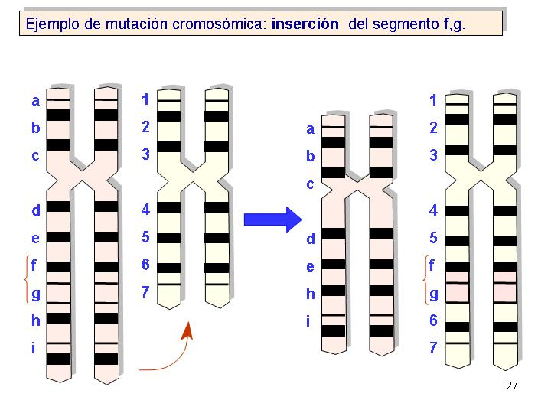

Slide 11
Mutaciones Cromosómicas Numéricas
Son las que implican la perdida o ganancia de uno o varios cromosomas y puede reducir a los cromosomas sexuales como a los autosomas.
La causa principal es el proceso que ocurre durante la meiosis, cuando los cromosomas homólogos no se separan y se forman gametos, con mas o menos cromosomas de los que deben ser (Monosomía y Trisonomia).
En cromosomas sexuales los resultados serían XX,YY o XY en caso del masculino y XO ó XX en caso del femenino.

Slide 12
Agentes Mutágenos
Agentes Físicos: Radiaciones, Ultrasonido de alta energía, Elementos radioactivos (Uranio, Cobalto y Plutonio).
Agentes Químicos: Cafeína, Ácido Bórico, Nicotina.
Agentes Biológicos: Virus y Bacterias.

Slide 13
Efectos de las Mutaciones
Desventajas:
Afectan los gametos, cigotos o células del embrión del que pueden surgir individuos u órganos anómalos.
Si las mutaciones ocurren en las células somáticas, pueden desencadenar un cáncer.
Ventajas:
Frutas como las naranjas, toronjas y uvas sin semillas, son ejemplos de mutaciones que por medio de la selección y el entrecruzamiento, han producido nuevas variedades de plantas.

Slide 14
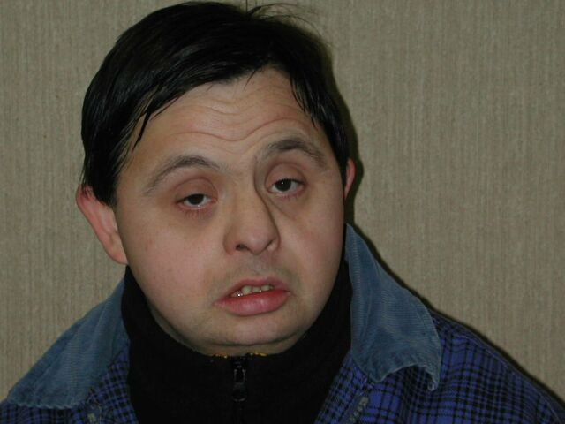
Mutaciones Cromosómicas
Síndrome de Down o trisonomía 21:
*Baja estatura.
*Cara redonda.
*Párpados gruesos.
*Boca pequeña.
*Mal formación del corazón.
*Retraso mental.
*Poca resistencia a las enfermedades infecciosas.

Slide 15
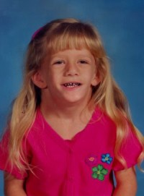
Síndrome de Turner
Las mujeres sólo poseen un cromosoma X y no dos XX como las mujeres normales.
No poseen menstruación ni desarrollo de las glándulas mamarias y son infértiles.
Presentan estaturas bajas, pliegues en
la piel alrededor del cuello, mayor riesgo de padecer enfermedades cardiovasculares y defectos renales.

Slide 16
Trisonomía X (XXX)
Las mujeres con este desorden presentan tres cromosomas X (XXX) en lugar de dos (XX).
Son altas y con una inteligencia por debajo de lo normal.
Son fértiles y sus descendientes presenta cromosomas sexuales normales (XX, XY).

Slide 17
Síndrome de Klinefelter (XXY)
Es una trisonomía en el par de cromosomas sexuales.
Se presenta en el sexo masculino, los cuales nacen con dos cromosomas X y uno Y
Presentan ensanchamiento de la caderas, desarrollo parcial de las glándulas mamarias y testículos pocos desarrollados.
Son estériles y presenta deficiencia mental.

Slide 18
Varones XYY
En esta anomalía los hombres tienen un cromosoma X y dos cromosomas YY.
Tienen altos niveles de testosterona, presentan acné bien desarrollado, una estatura mayor que los varones (más de 1.80 m) y un IC bajo.

Slide 19
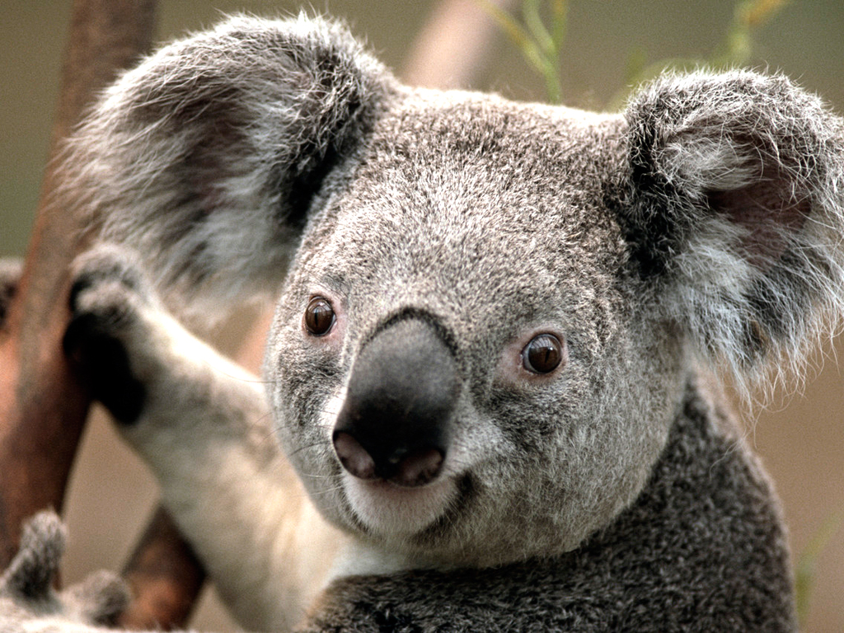
GRACIAS POR SU atención!

